Slide 1
Web 建站技术
沈永来

Slide 2
常见的技术
01
HTML、
02
XHTML、
05
04
06
03
XML、
03
07
04
CSS、
02
08
05
SQL、
01
09
06
JavaScript、
07
PHP、
08
ASP.NET、
9
Web Server 、

Slide 3
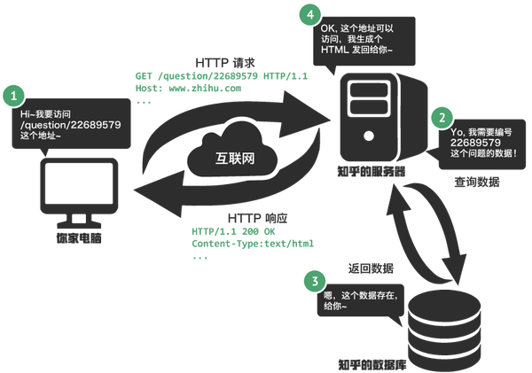
假设你在浏览器地址栏输入这个问题的地址：http://www.baidu.com/

Slide 4
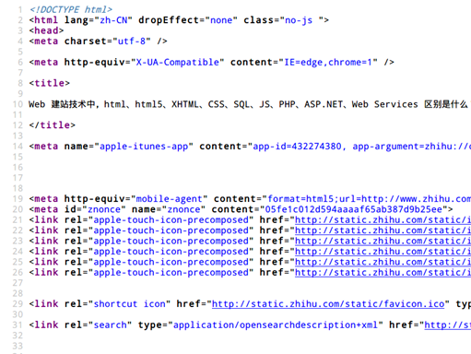
HTML 与 CSS
html （ HTTP 响应的 body 里的内容）

Slide 5
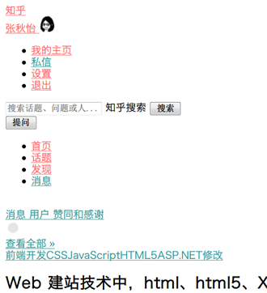
HTML 与 CSS
显示出列表、图片、超链接、输入框、按钮、、、

Slide 6
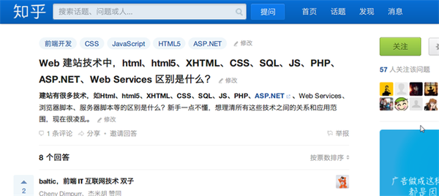
HTML 与 CSS
基本格式：
属性:值
加入CSS

Slide 7
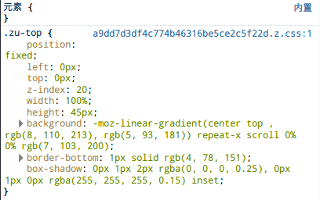
HTML 与 CSS
蓝色的导航条

Slide 8
HTML 5 与 XHTML
2014年10月29日，万维网联盟宣布，经过接近8年的艰苦努力，该标准规范终于制定完成。
可扩展超文本标记语言，是一种置标语言，表现方式与超文本标记语言（HTML）类似，不过语法上更加严格。

Slide 9
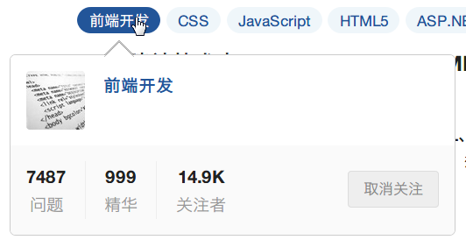
JavaScript(浏览器脚本)
动态效果

Slide 10
JavaScript(浏览器脚本)
浏览器都会帮助实现一些 JS 可以用的工具（函数，对象），你只要写一些 JS 的代码，保存在 xxx.js 里，在 html 文件中用 <script> 关联进来就可以用了
1.鼠标悬停到标签上时创建一个新的 <div> 小窗口
2.用 JS 向知乎服务器发送一个请求，得到这个小窗口应该显示的数据，放在这个小窗口里

Slide 11
前端（浏览器运算）
HTML就是网页，一个静态的网页。(做任何操作页面上的东西都不会动，可以简单理解为：没有特效)
CSS、JavaScrip：t就是完成「特效」的。
后端（服务器运算）

Slide 12
Web Services （HTTP）
浏览器给服务器发一个请求，服务器并不是一看就知道怎么响应的。首先这些请求和响应要有一个通用的写法，也就是要有一个协议，常用的是 HTTP 协议。
HTTP 响应里还包括很多东西，比如 Content-type 表示服务器发过来的文件类型是什么（文本？动画？图片？音频？），这样发过去了浏览器好知道怎么展示给用户看。
人家服务器怎么知道按协议要写什么东西进去呢，这就是 Web Server 干活的时候了。

Slide 13
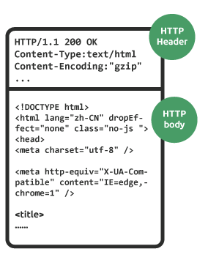
Web Services （HTTP）
http响应

Slide 14
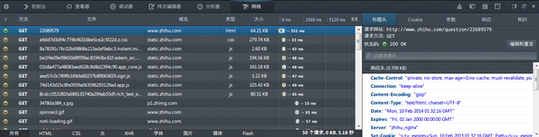
Web Services （HTTP）
浏览器和服务器
请求响应的过程

Slide 15
Web Services （服务类型）
天气预报
这个时候我们自己的服务器上没有真实的天气数据，这时就需要使用其他网站提供的「天气Web Services」。
数据型服务。
例
发送短信验证码
这个时候我们自己的服务器不能发送短信，这时就需要使用其他网站提供的「短信Web Services」。
功能型服务。
例

Slide 16
Web Services
通俗地讲：
1、当你的网站开放一个Web Services接口，这个时候就可以允许别人查询到你数据库的数据。
2、当你的网站使用别人的Web Services时，这个时候就可以查询到别人的数据。

Slide 17
服务器脚本
同一个网址，每个人看到的页面不一定是一样的，比如知乎首页的网址都是http://www.zhihu.com/
但是没登陆和登陆之后看到的东西不一样，登陆之后每个人看到的导航栏的用户信息，关注的动态，都不一样。
服务器脚本可以对这些不同的状态，生成不同的页面，交给 Web Server 返回给浏览器。

Slide 18


服务器脚本

Slide 19
服务器脚本
PHP 就是一种常见的用来写服务器脚本的语言；
为了方便，我们在写服务器脚本的时候，通常还会用个同语言写的 Web Framework 来处理各种细节，防御一些常见的攻击，提供跨站认证（比如用已有的微博账号注册其他网站）的接口、、、

Slide 20
SQL
SQL，即数据库，用来存储和查询用户的数据，比如：
1、存储你注册的帐户信息(用户名、密码)；
2、存储你在知乎上回答的问题(标题、内容)；
3、查询本回答相关的评论。
两种常见搭配：
1、PHP 搭配 MySQL；
2、ASP.NET 搭配 SQLServer。

Slide 21
总结
对于我们普通的网站访问，简单的过程就是：
1、用户输入 用户名、密码 后 点<登陆>按钮；服务器发出一个 HTTP 请求；
2、后端程序开始运算：PHP运行，连接MySQL，在数据库中查询用户名、密码是否正确；
3、将运算数据返回给用户的浏览器，包含(HTML、CSS、JavaScript)；
4、浏览器将接收到的前端数据，运算(解析)出来，成为网页。

Slide 22
总结
5.浏览器解析 HTML 包含的内容，用得到的 CSS 代码进行外观上的进一步渲染，JS 代码也可能会对外观进行一定的处理；
6.用户与页面交互（点击，悬停等等）时，JS 代码对此作出一定的反应，添加特效与动画；
7.交互的过程中可能需要向服务器索取或提交额外的数据（局部的刷新，类似微博的新消息通知），一般不是跳转就是通过 JS 代码（响应某个动作或者定时）向 Web Server 发送请求，Web Server 再用服务器脚本进行处理（生成资源or写入数据之类的），把资源返回给客户端，客户端用得到的资源来实现动态效果或其他改变。

Slide 23
总结
这一整套体系，有后端、有数据库、有前端，一个独立的网站就可以开始运作了。
甚至还可以用Web Services去查一下别人网站的数据，综合一下展示出来，会是什么样的感觉？

Slide 24


Slide 25
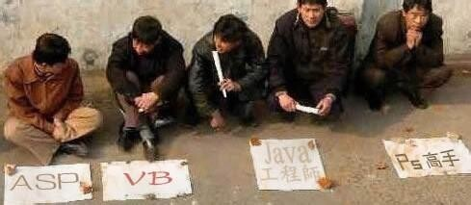

Slide 26
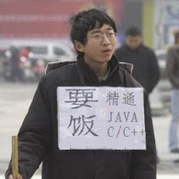

Slide 27
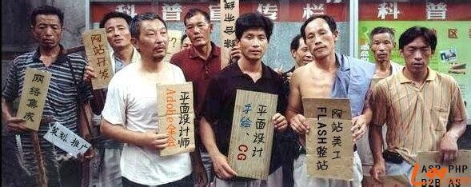

Slide 28


Slide 29
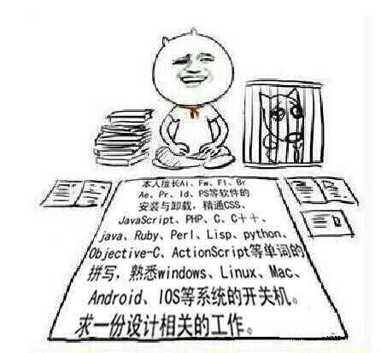

Slide 30


